Slide 1
Website Bán Quần Áo Online

Slide 2
Giới thiệu
Ogani là một nền tảng thương mại điện tử tiên tiến chuyên về bán quần áo trực tuyến, được xây dựng dựa trên nền tảng công nghệ .NET vững chắc và các nguyên tắc kiến trúc hiện đại. Giao diện mua sắm dành cho khách hàng được phát triển bằng ASP.NET MVC thuần để đảm bảo hiệu năng tối ưu, tốc độ tải nhanh và khả năng mở rộng, trong khi hệ thống quản trị nội bộ được thiết kế với AngularJS để cung cấp trải nghiệm quản lý động, trực quan và mượt mà. • Chức năng chính bao gồm: Quản lý sản phẩm (thêm, sửa, xóa, gán vào kho), quản lý danh mục (tạo, chỉnh sửa, xóa danh mục sản phẩm), xử lý đơn hàng (tạo, theo dõi, cập nhật trạng thái), quản lý tài khoản người dùng (đăng ký, đăng nhập, phân quyền), giỏ hàng (thêm/xóa sản phẩm, tính toán tổng giá), thanh toán trực tuyến/offline (thẻ tín dụng, tiền mặt khi giao hàng), tìm kiếm sản phẩm theo từ khóa, và tích hợp chatbot AI (sử dụng Dialogflow) để hỗ trợ khách hàng 24/7 với các tương tác tự động. • Công nghệ sử dụng:
Cơ sở dữ liệu: SQL Server để lưu trữ thông tin chi tiết về sản phẩm (tên, mô tả, giá, size, hình ảnh, tồn kho), đơn hàng, tài khoản người dùng, và lịch sử giao dịch.
Truy xuất dữ liệu: Entity Framework để tối ưu hóa việc quản lý và truy vấn dữ liệu, đảm bảo hiệu suất cao và dễ bảo trì.
Chatbot: Dialogflow được tích hợp để xử lý các ý định (intents) như chào hỏi, cung cấp thông tin sản phẩm (giá, size, tồn kho), tư vấn đổi trả, cung cấp địa chỉ kho hàng, thông tin giờ làm việc, và hỗ trợ giải đáp thắc mắc theo thời gian thực. • Mục tiêu: Xây dựng một nền tảng thương mại điện tử chuyên nghiệp, thân thiện với người dùng, cung cấp trải nghiệm mua sắm liền mạch và hỗ trợ khách hàng hiệu quả thông qua chatbot tự động. Đồng thời, hệ thống cung cấp công cụ quản lý mạnh mẽ, linh hoạt cho quản trị viên để giám sát và điều chỉnh hoạt động kinh doanh. Hệ thống khởi chạy với dữ liệu mẫu bao gồm tài khoản quản trị viên, tài khoản khách hàng mẫu, danh mục sản phẩm ban đầu, thông tin kho hàng, và các đánh giá mẫu để hỗ trợ triển khai, kiểm thử và vận hành ban đầu.

Slide 3
Ngữ cảnh nghiệp vụ
Ogani là một nền tảng thương mại điện tử chuyên bán quần áo trực tuyến, phục vụ cả khách hàng và quản trị viên với các nghiệp vụ chi tiết sau:
Product Catalog:
Khách hàng có thể duyệt danh sách sản phẩm với các thông tin như tên, mô tả, giá, size, hình ảnh, số lượng tồn kho, địa chỉ kho hàng, và cờ sản phẩm hot (nếu có).
Hỗ trợ lọc/sắp xếp sản phẩm theo giá, danh mục (quần, áo, phụ kiện, v.v.), hoặc mức độ phổ biến.
Xem chi tiết sản phẩm bao gồm đánh giá từ khách hàng (1-5 sao, bình luận) và thông tin bổ sung như khuyến mãi áp dụng.
Quản trị viên có thể thêm, sửa, xóa sản phẩm, tạo danh mục mới, và gán sản phẩm vào kho hàng phù hợp dựa trên vị trí địa lý hoặc số lượng tồn kho.
Shopping Cart:
Khách hàng có thể thêm/xóa sản phẩm vào giỏ hàng từ trang danh sách hoặc trang chi tiết sản phẩm.
Theo dõi thông tin tổng quan như tổng giá trị giỏ hàng, phí vận chuyển, các mã khuyến mãi áp dụng, và tổng số tiền đơn hàng, với cập nhật theo thời gian thực khi có thay đổi.
Quản trị viên có thể xem, quản lý và phân tích tất cả giỏ hàng của người dùng để đánh giá xu hướng mua sắm hoặc xử lý các trường hợp đặc biệt (hủy giỏ, lỗi thanh toán).
Payment Process:
Hỗ trợ thanh toán qua thẻ tín dụng (Visa, Mastercard) hoặc tiền mặt khi giao hàng (COD).
Tự động xác thực thông tin sản phẩm (số lượng, giá, tồn kho) trước khi xử lý thanh toán.
Gửi email xác nhận đơn hàng cho khách hàng ngay sau khi thanh toán thành công, bao gồm mã đơn hàng, thông tin sản phẩm, và dự kiến giao hàng.
Quản trị viên có thể theo dõi trạng thái thanh toán và xử lý các giao dịch chưa hoàn tất.
Inventory:
Quản trị viên kiểm soát số lượng tồn kho theo từng kho hàng, cập nhật tự động sau mỗi đơn hàng thành công.
Lưu trữ thông tin chi tiết về địa chỉ kho, vị trí địa lý, và số lượng sản phẩm hiện có tại từng kho để tối ưu hóa phân phối.
Hỗ trợ cảnh báo khi tồn kho xuống dưới ngưỡng cho phép (ví dụ: dưới 10 đơn vị).
Rating:
Khách hàng có thể chấm điểm sản phẩm từ 1-5 sao và để lại bình luận sau khi nhận hàng, giúp cải thiện chất lượng sản phẩm.
Quản trị viên có thể xem, duyệt hoặc xóa các đánh giá/bình luận không phù hợp để duy trì chất lượng nội dung.
Access Control:
Khách hàng không cần đăng nhập vẫn có thể thêm sản phẩm vào giỏ và hoàn tất thanh toán làm khách.
Hỗ trợ đăng ký, đăng nhập, và đăng xuất cho cả khách hàng và quản trị viên.
Quản trị viên sau khi đăng nhập sẽ được chuyển hướng đến trang quản trị để thực hiện các chức năng như quản lý danh mục, sản phẩm, thành viên, đơn hàng, bình luận, và phân quyền truy cập.
Chatbot:
Hỗ trợ tự động cho khách hàng 24/7 với các chức năng như chào hỏi, cung cấp thông tin sản phẩm (giá, size, tồn kho), tư vấn size dựa trên hướng dẫn chọn đồ, hướng dẫn quy trình đổi trả, cung cấp địa chỉ kho hàng cụ thể, và thông tin giờ làm việc của website.
Tích hợp với hệ thống để trả lời theo thời gian thực, giảm tải cho đội ngũ hỗ trợ khách hàng. • Hệ thống khởi chạy với dữ liệu mẫu bao gồm:
Tài khoản quản trị viên (với quyền quản lý đầy đủ).
Tài khoản khách hàng mẫu (để mô phỏng trải nghiệm mua sắm).
Danh mục sản phẩm ban đầu (quần, áo, phụ kiện) với thông tin chi tiết.
Dữ liệu kho hàng (địa chỉ, số lượng tồn kho).
Các đánh giá và bình luận mẫu để kiểm thử tính năng đánh giá.
Tất cả dữ liệu này được tạo tự động để hỗ trợ triển khai, kiểm thử và vận hành ban đầu vào ngày 08/10/2025.

Slide 4
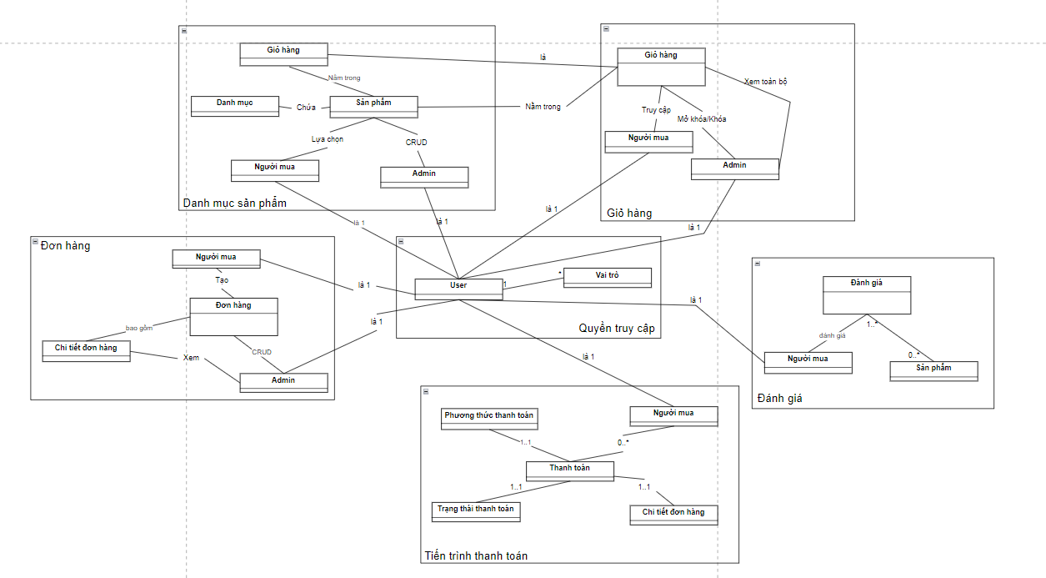
Mô hình khái niệm
Sơ đồ mô hình khái niệm (vẽ và chèn ở đây)

Slide 5
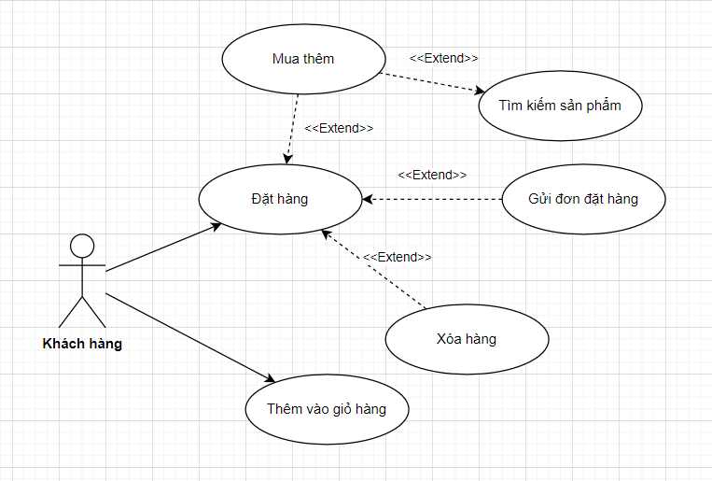
Use Case: đặt hàng

Slide 6
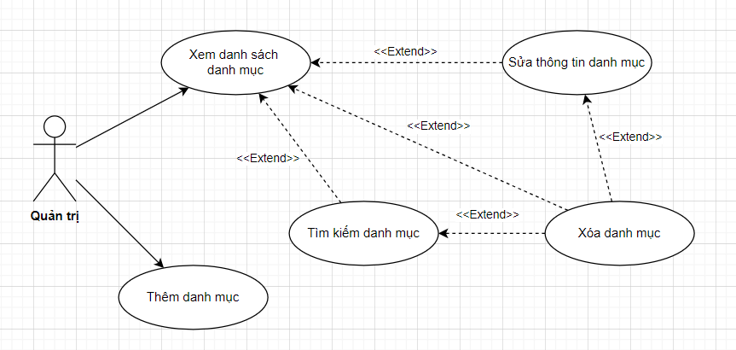
Use Case: Quản lý danh mục

Slide 7
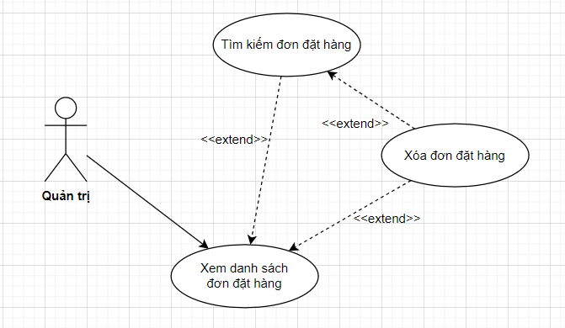
Use Case: Quản lý đặt hàng

Slide 8
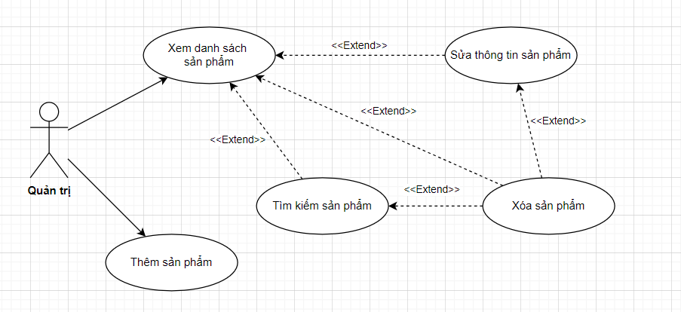
Use Case: Quản lý sản phẩm

Slide 9
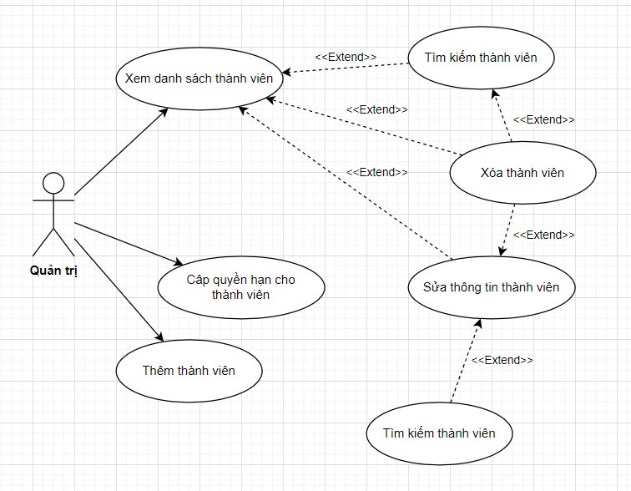
Use Case: Quản lý thành viên

Slide 10
User Stories: Quản lý sản phẩm
Là Người mua, tôi muốn xem và lựa chọn sản phẩm từ các danh mục sản phẩm để thêm vào giỏ hàng của mình, nhằm mua sắm tiện lợi.
Là Admin, tôi muốn thực hiện các thao tác CRUD (Tạo, Đọc, Sửa, Xóa) trên sản phẩm để quản lý chính xác danh mục sản phẩm đang được bán.

Slide 11
User Stories: Quản lý giỏ hàng
Là Người mua, tôi muốn tạo và truy cập giỏ hàng của mình để thêm, bớt hoặc chỉnh sửa sản phẩm đã chọn nhằm chuẩn bị cho việc đặt hàng.
Là Admin, tôi muốn có quyền truy cập và quản lý giỏ hàng của người mua nhằm hỗ trợ hoặc xử lý các vấn đề phát sinh.
Là Admin, tôi muốn khóa hoặc mở khóa giỏ hàng để tránh lỗi không mong muốn xảy ra trong quá trình người mua thêm sản phẩm vào giỏ hàng

Slide 12
User Stories: Quản lý đơn hàng
Là Người mua, tôi muốn tạo đơn hàng từ giỏ hàng của mình để hoàn tất quá trình đặt hàng.
Là Admin, tôi muốn xem thông tin chi tiết các đơn hàng để theo dõi và xử lý đơn hàng hiệu quả.
Là Admin, tôi muốn CRUD đơn hàng để duy trì trạng thái và tính hợp lệ của đơn hàng.

Slide 13
User Stories: Quyền truy cập và vai trò người dùng
Là User, tôi muốn được phân quyền truy cập dựa trên vai trò của mình nhằm đảm bảo chỉ có các chức năng phù hợp mới được truy cập.
Là Admin, tôi muốn quản lý vai trò và quyền truy cập của các User để kiểm soát và phân chia nhiệm vụ hợp lý.

Slide 14
User Stories: Quản lý thanh toán
Là Người mua, tôi muốn lựa chọn phương thức thanh toán phù hợp để thực hiện thanh toán đơn hàng.

Slide 15
User Stories: Quản lý đánh giá sản phẩm
Là Người mua, tôi muốn đánh giá sản phẩm sau khi mua hàng để phản hồi chất lượng sản phẩm và cung cấp thông tin cho các người mua khác.

Slide 16
Cảm ơn đã lắng nghe

